Slide 1

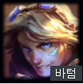
logo
menu
menu
menu
menu
menu
menu
금주 챔피언 로테이션
Input your id
Input your password
Log in
회원 가입
아이디 찾기
금주 스킨 세일 정보
빛의 이즈리얼
빛의 이즈리얼 : 475xp
빛의 이즈리얼 : 475xp
빛의 이즈리얼 : 475xp
가격: 475xp 할인율: 30%
가격: 475xp 할인율: 30%
가격: 475xp 할인율: 30%
가격: 475xp 할인율: 30%

Slide 2
Search-page -1
Lay-out
붉은 박스
스크롤 따라 이동
1
3
4
5
Profile
소환사 정보
레벨, 주챔피언
정보
솔랭 정보
자랭 정보
2
Play 순위 list
승, 패 정보
승, 패 정보
승, 패 정보
……
6

Slide 3





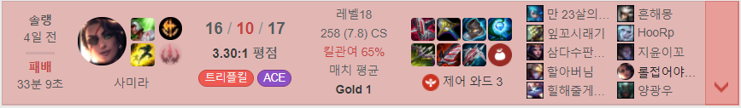
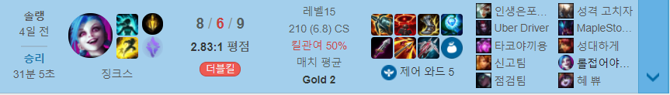
Search page – 1
Design
Logo-img
홈
메타
랭킹
다마챌
게시판
내정보
롤안접음
개인 랭크
자유 랭크 5대5
롤접어라
Level: 530
Level: 70
Diamond 1
Diamond 1
그랜드마스터
주 라인
80 LP / 10승 5패
80 LP / 10승 5패
Lp: 30
원딜
승률 50%
승률 50%
Most
주 챔피언 정보
로그아웃
검색 소환사 정보
챔피언 플레이 순위
게임 횟수: 100게임
평점 : 2.5 승률: 50%
게임 횟수: 100게임
평점 : 2.5 승률: 50%
게임 횟수: 100게임
……
평점 : 2.5 승률: 50%
6

Slide 4
게시판 -2 Lay-out && Design
Logo-img
홈
메타
랭킹
다마챌
게시판
롤접어라
자유 게시판
자랑 게시판
검색
Level: 30
번호 썸네일 제목 작성자 작성일 조회
그랜드마스터
Lp: 30
1 # ############# 홍길동 년,월,일 1
Most
2 # ############# 홍길동 년,월,일 1
주 챔피언 정보
로그아웃
3 # ############# 홍길동 년,월,일 1
4 # ############# 홍길동 년,월,일 1
5 # ############# 홍길동 년,월,일 1
1
2
3
글쓰기

Slide 5
게시판 글쓰기 -3
글 작성 메뉴 (동영상, 사진, 링크 , 폰트관련 수정 etc….)
제목
본문
등록

Slide 6
Meta data -4
Lay-out
다이아, 마스터, 챌린저 게임 정보 api활용 or 프로게이머 api정보 활용
ㄷ1순위픽 룬,스펠, 아이템 정보
2순위픽 룬,스펠,
아이템 정보
3순위픽 룬,스펠,
아이템 정보
4순위픽 룬,스펠,
아이템 정보
VS
ㄷ1순위 탑
(불러올 정보 동일)
ㄷ1순위 미드
ㄷ1순위 정글
ㄷ1순위 원딜
ㄷ1순위 서폿

Slide 7










Meta data -4
Design
Logo-img
홈
메타
랭킹
다마챌
게시판
롤접어라
Level: 30
그랜드마스터
Lp: 30
Most
ㄷ
ㄷ
ㄷ
ㄷ1순위픽 룬,스펠, 아이템 정보
ㄷ1순위픽 룬,스펠, 아이템 정보
ㄷ1순위픽 룬,스펠, 아이템 정보
주 챔피언 정보
로그아웃
탑
미드
정글
야스오
야스오
야스오
……………………………………………..

Slide 8
Main Champion
Add/Del -5
layout
Add클릭시 정보저장 list 생성, del클릭시 해당 list정보 삭제
탑
Add
자주 사용하는 챔피언, 룬, 특성 ,아이템 정보 저장 list
del
자주 사용하는 챔피언, 룬, 특성 ,아이템 정보 저장 list
del
자주 사용하는 챔피언, 룬, 특성 ,아이템 정보 저장 list
del
미드
Add
이하 동문
정글
Add
원딜
Add
서폿
Add

Slide 9
Main Champion Add/Del -5 design
Logo-img
홈
메타
랭킹
다마챌
게시판
라인 선택 메뉴
롤접어라
Level: 30
Add
자주 사용하는 챔피언, 룬, 특성 ,아이템 정보 저장 list
del
그랜드마스터
Lp: 30
자주 사용하는 챔피언, 룬, 특성 ,아이템 정보 저장 list
del
Most
자주 사용하는 챔피언, 룬, 특성 ,아이템 정보 저장 list
del
주 챔피언 정보
로그아웃
라인 선택 메뉴
Add
자주 사용하는 챔피언, 룬, 특성 ,아이템 정보 저장 list
del
자주 사용하는 챔피언, 룬, 특성 ,아이템 정보 저장 list
del
자주 사용하는 챔피언, 룬, 특성 ,아이템 정보 저장 list
del

Slide 10
Admin-page -6
메인 logo, banner Change
모든 사용자 List 출력 상태
비매너 user ban menu

Slide 11
공통 화면 | Description
화면 구성 | 반응형(모바일 환경 고려) VS Fixed형 <난이도 上> VS <난이도 下> EX) op.gg 반응형 지원 , fow.kr 반응형 미지원
공통 화면 contents | Description
검색 Content | logo-img , input-search , 돋보기 icon
메뉴바 | 메뉴바 구성, css , html개수
로그인 / 사용자 정보 | 초기 비로그인 상태: 로그인 화면 출력 로그인 완료 후 : page 이동 없이 Profile 정보 출력 화면 고정 옵션 : 스크롤바 이동시 같이 이동하도록 구현

Slide 12
검색 page | Description
2번 | Profile과 마찬가지로 스크롤 이동시 같이 위치 이동
3번 | 소환사 icon, 닉네임, 주 챔피언 정보, 레벨
4번 | 티어 이미지, 전적, 승률 계산, LP
5번 | 티어 이미지, 팀랭 이름, 전적, 승률 계산, LP
6번 | 게임 TYPE, 시간, 승패 유무, Play 챔피언 img, 룬 , 스펠, 킬뎃, 평점(계산), 아이템, play users 정보 , etc ………..
게시판 page | Description
style 선택 | ------------------------------------- Select --------------------------------------------
글등록 page | Description
style 선택 | ------------------------------------- Select --------------------------------------------
사용 가능 옵션 설정 | 글 작성 메뉴 (동영상, 사진, 링크 , 폰트관련 수정 etc….)

Slide 13
meta page | Description
픽,밴 차트 | 블록 다이어그램 활용, 수치 변화시 자동으로 그래프 모양 변화 (업데이트 주기 확인필요)
정렬 정보 | Select 1 or 2
Main Champion page | Description
화면 구성 | 자주 사용하는 챔피언, 룬, 특성 ,아이템 정보 저장 list

